Slide 1
Rabello
Integrantes:
Aryon R. Jeronymo
Cássio R. Braga
Djeniffer A. Vidal
Heder L. Santos
Ismael de S. Moura

Slide 2
Nossa objetivo
Não vendemos carros,
e sim experiências.
R a b e l l o

Slide 3
Sobre nós:
Somos uma empresa focada em trazer os melhores veículos de luxo
que existem na atualidade.
Nosso foco é garantir que nossos
clientes sempre tenham o melhor, mais potente e belo veículo.
R a b e l l o

Slide 4
Integrantes:
CEO - Ismael do S. Moura
CTO - Aryon R Jeronymo
R a b e l l o
CFO - Cássio R Braga
CCO - Djeniffer A. Vidal
COO - Heder L. Santos

Slide 5




Nosso catálogo:
R a b e l l o

Slide 6
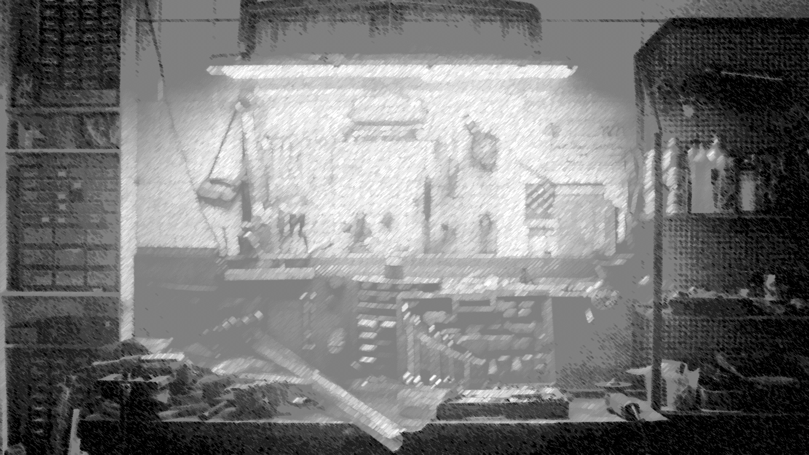
UM AGRADECIMENTO A TODOS OS PARCEIROS E COLABORADORES QUE FIZERAM PARTE DESSE PROJETO...
E UM AGRADECIMENTO ESPECIAL Á VOCÊ, QUE ACOMPANHOU A NOSSA APRESENTAÇÃO.
R a b e l l o

